Slide 2
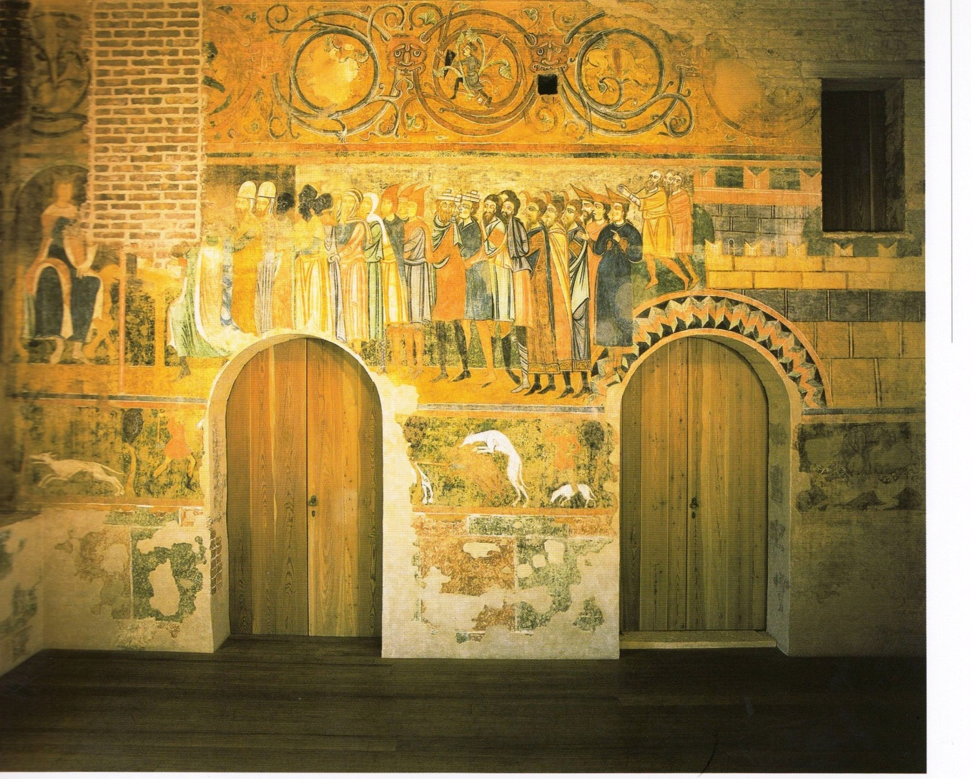

Slide 3
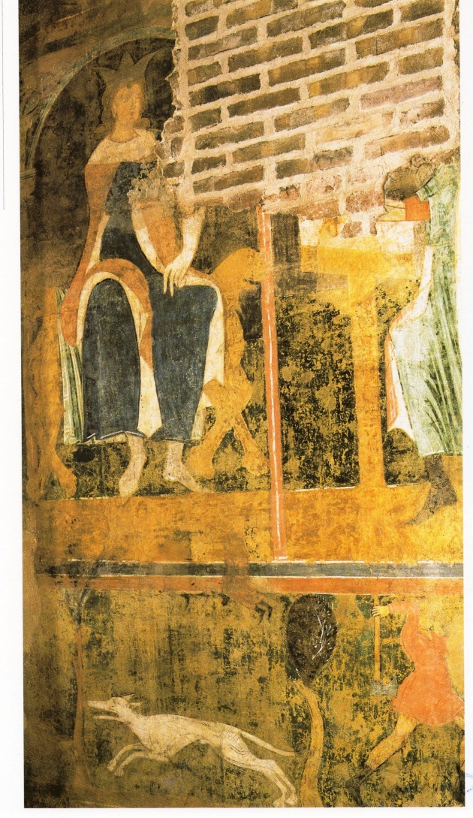

Slide 4
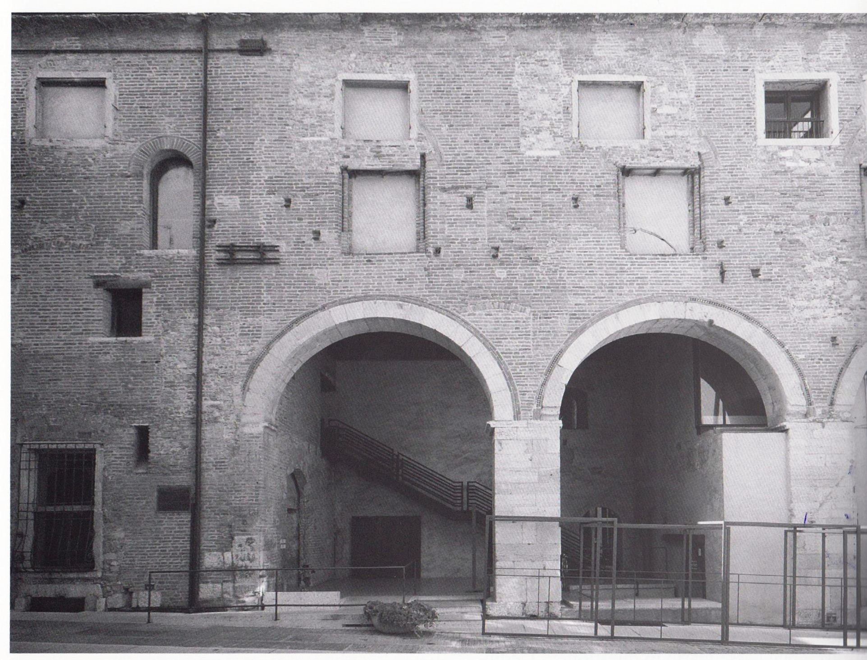
La residenza di Ezzelino III a Verona

Slide 5
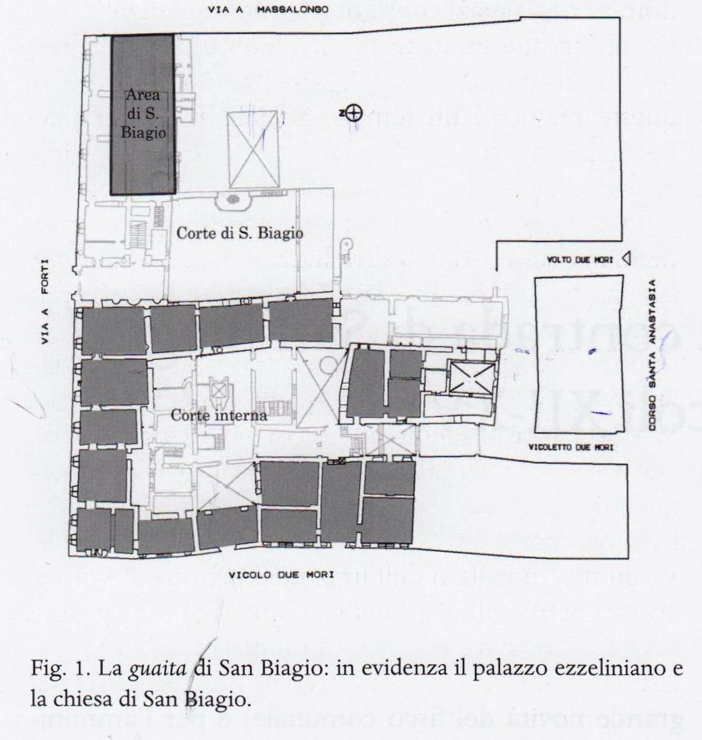
La contrada di San Biagio

Slide 6
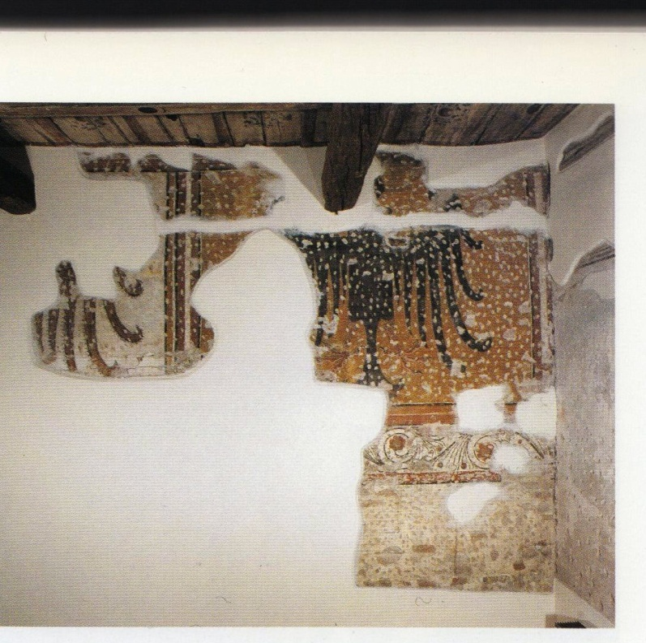
Le istituzioni ecclesiastiche: gli affreschi nelle case del capitolo della cattedrale

Slide 7
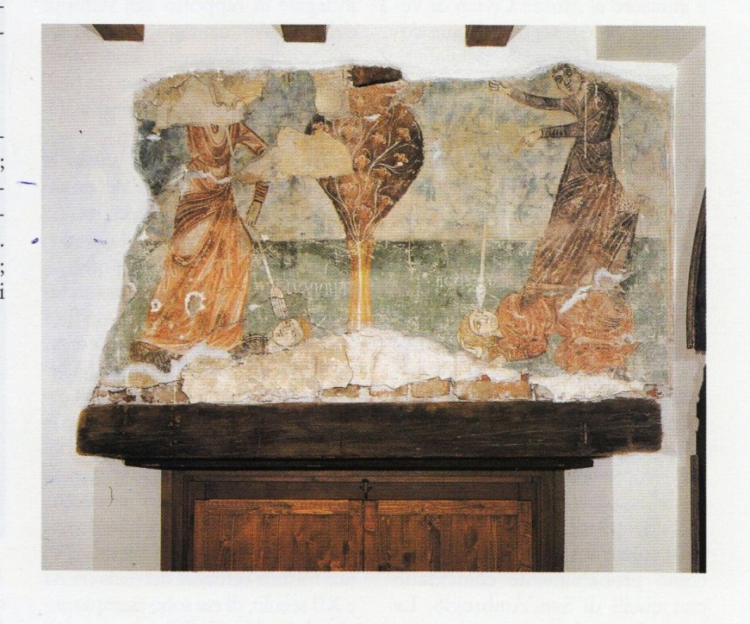
Gli affreschi nelle case del capitolo della cattedrale

Slide 8
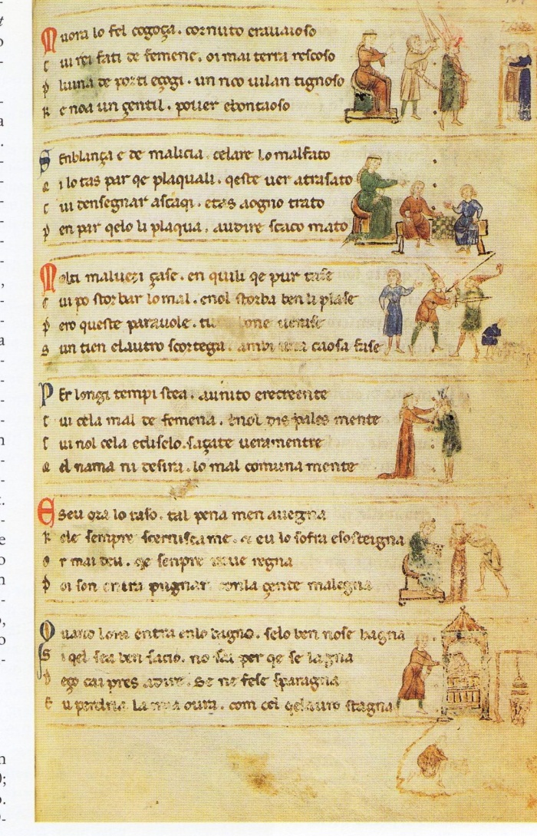
,

Slide 9
Altri aspetti della vita cittadina
Il crescente controllo del distretto
La genesi delle corporazioni
Il 28 novembre 1259, pochissime settimane dopo la sconfitta e la morte di Ezzelino III (a Soncino, nel Cremonese, durante un attacco contro la Lombardia), Mastino I compare come podestà del popolo

